Slide 1
🌶️
Las Salsas de Lucho
Solución integral de Inteligencia de Negocios para una PYME comercial
Proyecto 02 · Curso de Inteligencia de Negocios · Tecnológico de Costa Rica

Slide 2
Contexto de la organización
Negocio
Microempresa de salsas y aderezos artesanales (Cartago, desde 2021).
Canales
Tienda física · Ferias del agricultor · Mayoreo · En línea.
Catálogo
3 salsas insignia de alta rotación + 7 variedades de especialidad.
Reto
Registro en facturación + hojas de cálculo, con problemas de calidad.

Slide 3
Problema y preguntas de negocio
El propietario decide por intuición qué produce, qué promociona y a qué canal apuesta. Falta visibilidad de rentabilidad e inventario.
1
PN1 · ¿Qué productos concentran ventas y margen, y cuáles rotan poco?
2
PN2 · ¿Qué canal es más rentable y cómo evoluciona?
3
PN3 · ¿Cómo es la estacionalidad de la demanda?
4
PN4 · ¿Las promociones ayudan o erosionan el margen?
5
PN5 · (exploratoria) ¿Hay dependencia de pocos clientes mayoristas?

Slide 4
Arquitectura de la solución
Fuente operacional
ETL en Python
Modelo dimensional
Tablero
➜
➜
➜
PostgreSQL salsas_op
(9 entidades)
pandas + SQLAlchemy
reglas R1–R10
PostgreSQL salsas_dw
estrella · 2 hechos
Streamlit + Plotly
6 vistas
Trazabilidad de punta a punta: fuente → ETL → modelo → tablero.

Slide 5
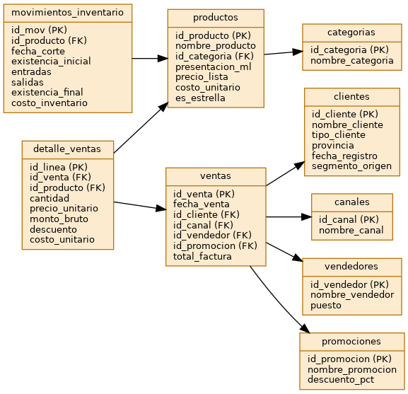
Fuente operacional
5.177 ventas · 7.571 líneas Histórico 2024–2025 9 entidades relacionadas Problemas de calidad reales: • nulos · duplicados
• outliers de digitación
• FK rotas
• textos inconsistentes

Slide 6
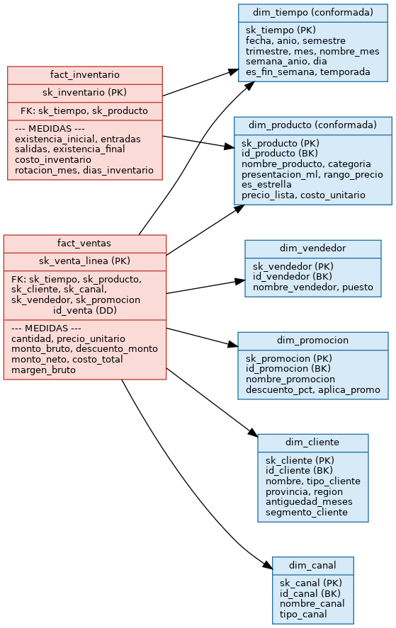
Modelo dimensional (estrella)
2 hechos · 6 dimensiones fact_ventas (grano: línea de factura) fact_inventario (snapshot mensual) dim_tiempo y dim_producto conformadas
Llaves subrogadas en todas
+17 medidas documentadas

Slide 7
Proceso ETL — 10 reglas no triviales
dim_tiempo
outliers por canal (IQR)
R1
R6
llaves subrogadas
deduplicación
R2
R7
homologar catálogos
medidas y validación
R3
R8
antigüedad cliente
integridad referencial
R4
R9
segmentación RFM
nulos y formatos
R5
R10
Validación de calidad antes del ETL · bitácoras reproducibles

Slide 8
Tablero analítico — 6 vistas
1
2
3
Resumen ejecutivo
Productos y rotación
Canales y vendedores
4
5
6
Estacionalidad
Promociones
Clientes y geografía
Segmentadores por año, canal y categoría en todas las vistas · Streamlit + Plotly

Slide 9
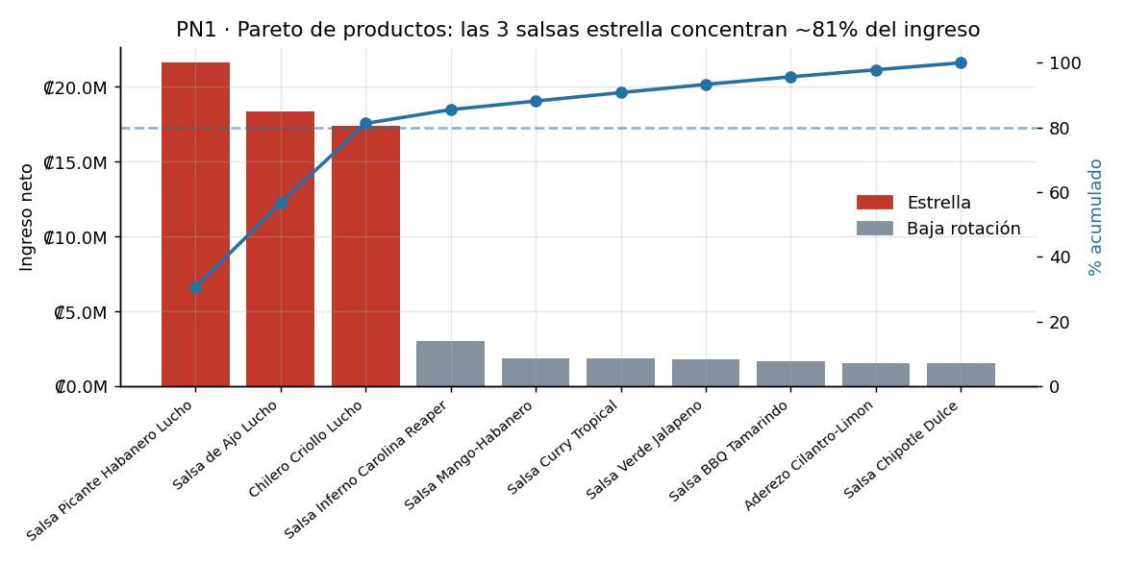
PN1 · Mix de producto
Las 3 estrella = 81,2% del ingreso
7 variedades aportan <19%
Oportunidad de racionalizar surtido

Slide 10
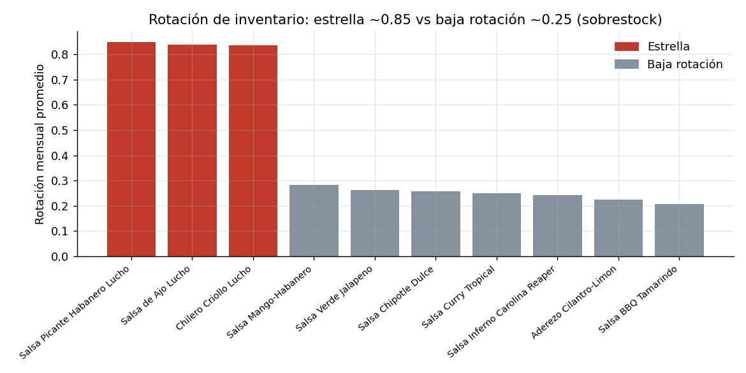
PN1 · Rotación de inventario
Estrella ~0,85 vs baja rotación ~0,25
Productos lentos: 230–500 días de inventario
Capital inmovilizado y riesgo de merma

Slide 11
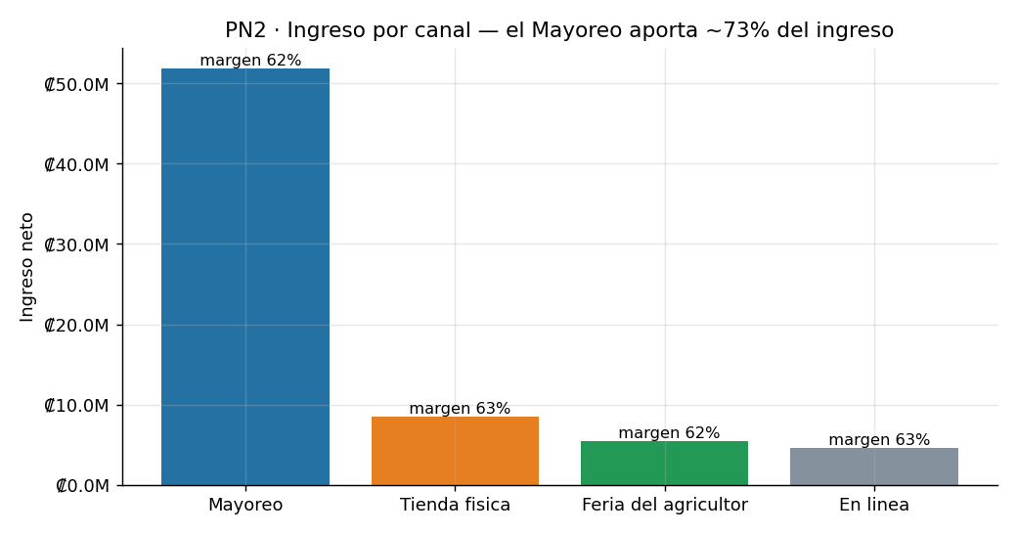
PN2 · Rentabilidad por canal
Mayoreo = 73,6% del ingreso
Margen mayoreo 61,5% vs ~63% directos
Motor de ingresos, sensible a descuentos

Slide 12
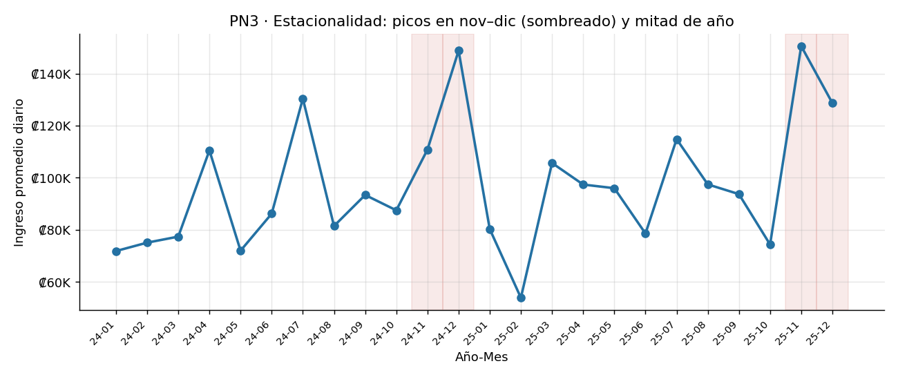
PN3 · Estacionalidad
Picos en noviembre–diciembre
Repunte a mitad de año; febrero el más bajo
Anticipar producción de estrella

Slide 13
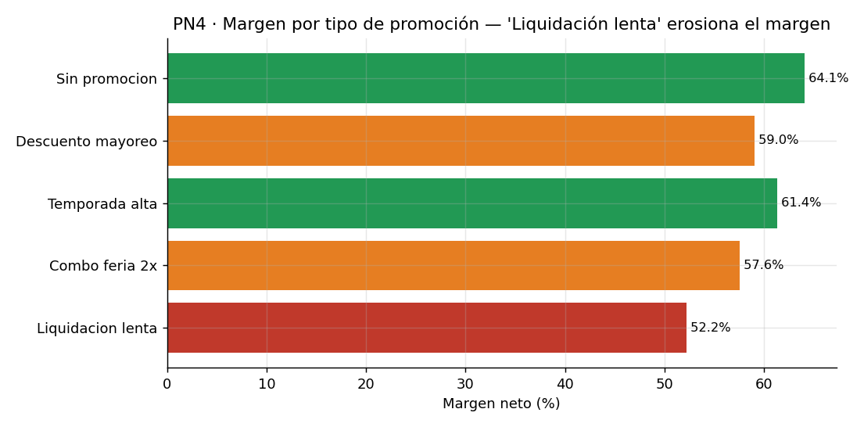
PN4 · Promociones
'Liquidación lenta' margen 52,2%
Sin promo: 64,1%
Revisar/eliminar promociones que destruyen margen

Slide 14
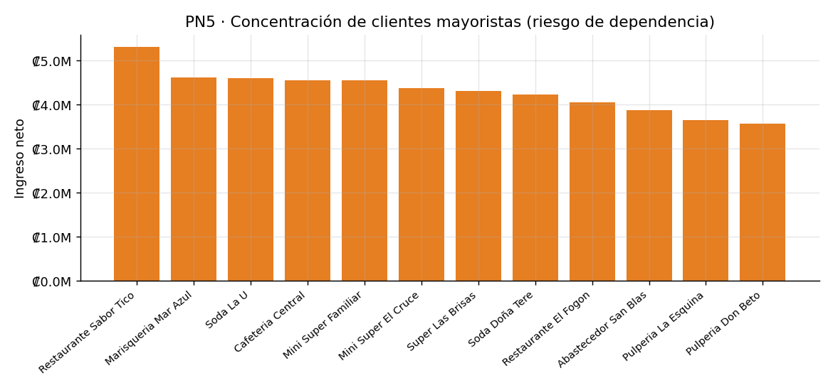
PN5 · Concentración de clientes
Ingreso de mayoreo en pocos clientes
Riesgo de dependencia
Demanda concentrada en la GAM

Slide 15
Recomendaciones accionables
✓
Racionalizar el catálogo: descontinuar/reformular 2–3 variedades lentas.
✓
Planificar producción por estacionalidad (más estrella antes de nov–dic).
✓
Revisar promociones: eliminar 'Liquidación lenta' o cambiar por combos.
✓
Diversificar la cartera de mayoristas y formalizar contratos clave.
✓
Cerrar catálogos de canal/producto para mejorar la calidad en origen.

Slide 16
Limitaciones, mejoras y evidencia
Limitaciones • Datos sintéticos/anonimizados · margen bruto (sin costos indirectos) · RFM simplificado Mejoras futuras • SCD tipo 2 en productos/precios · pronóstico de demanda · costos indirectos · alertas de stock Trabajo colaborativo • Scrum (3 sprints) · GitHub con commits significativos de cada integrante
¡Gracias!

